Slide 1
软件测试实用教程 ——方法与实践
PartII 软件测试技术---场景法设计测试用例

Slide 2
内容回顾
决策表法设计测试用例
什么是决策表法设计测试用例
什么是条件桩、动作桩、条件项、动作项
决策表法设计测试用例适用场景
决策表法设计测试用例步骤

Slide 3
内容回顾
因果图法设计测试用例
什么是因果图
因果图符号表示
因果图法适用的场景
因果图法使用步骤

Slide 4
基于场景的测试
围绕ATM机取款功能设计测试用例
过程描述：插入卡，校验成功后，输入密码，确定；密码校验通过后，输入取款金额，通过校验金额数，取钱成功；如果不通过，则不成功
尝试使用之前的方法设计测试用例
场景法设计测试用例

Slide 5
基于场景的测试
场景法概述—定义
场景法：通过分析不同事件的触发顺序和处理结果，构建各个事件流，并基于这些事件的触发控制业务流程，形成多个不同场景，最终基于场景设计测试用例
Notes:
，一个备选流可能从基本流开始，在某个特定条件下执行，然后重新加入基本流中（如备选流 1 和 2）；也可能起源于另一个备选流（如备选流 3、4），或者终止用例而不再重新加入到某个流（如备选流 3 和 5）。

Slide 6
基于场景的测试
基本流是从系统的某个初始状态开始，经一系列状态变化后到达终止状态的过程中最主要的一个业务流程
备选流是以基本流为基础，在经过基本流上每个判定节点(包括条件判定和循环判定)处满足不同的触发条件，而导致的其他事件流
Notes:
基本流(有效流)：模拟用户正确的操作流程
备选流(无效流、错误流)：模拟用户错误的操作流程

Slide 7
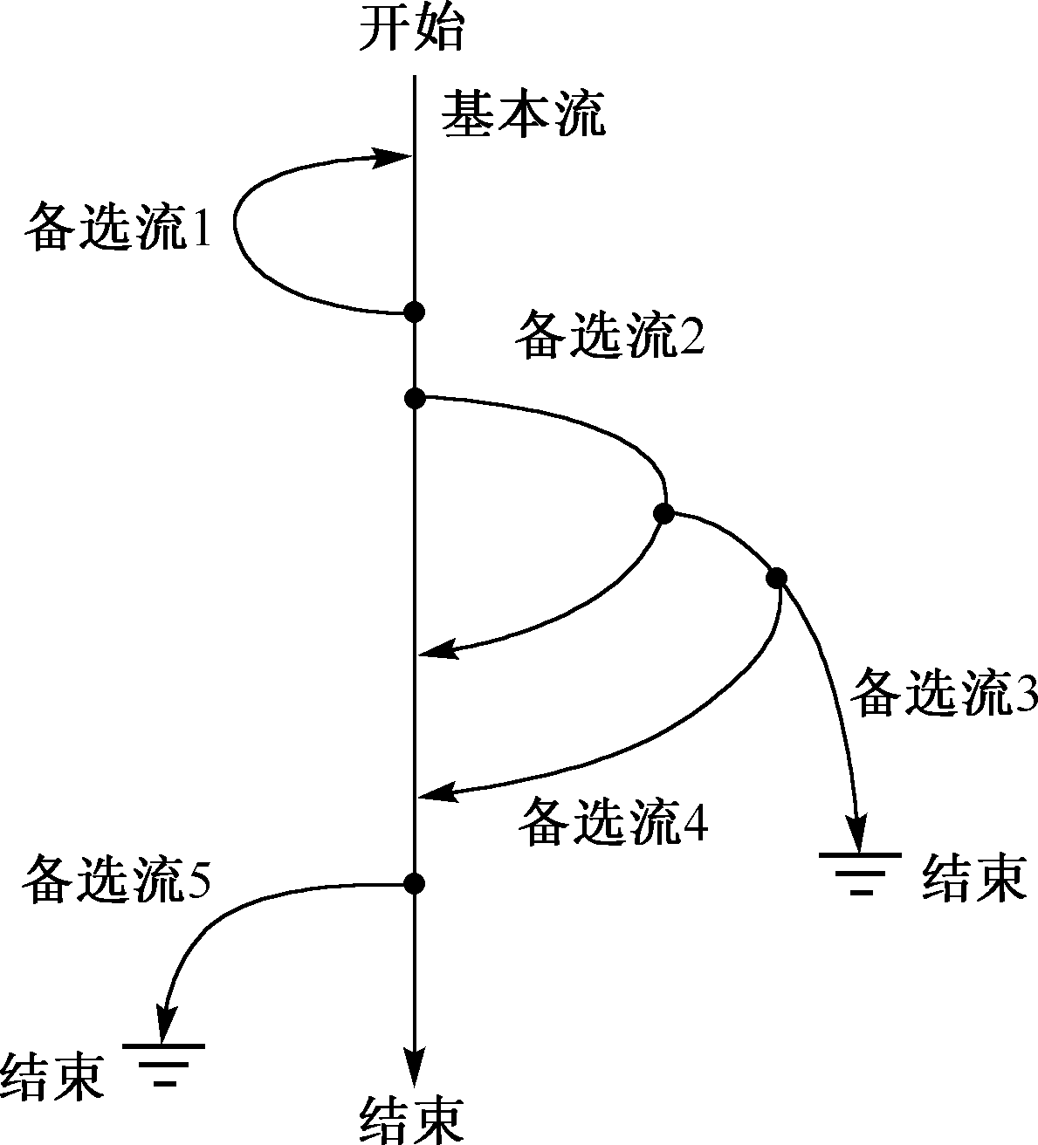
基于场景的测试
场景的确定
场景1：基本流
场景2：基本流+备选流1
场景3：基本流+备选流2
场景4：基本流+备选流2+备选流3
场景5：基本流+备选流2+备选流4
场景6：基本流+备选流5

Slide 8
基于场景的测试
总结场景法使用步骤
分析需求（流程图）
分析基本流和备选流
根据基本流和备选流，构建场景
设计测试用例

Slide 9
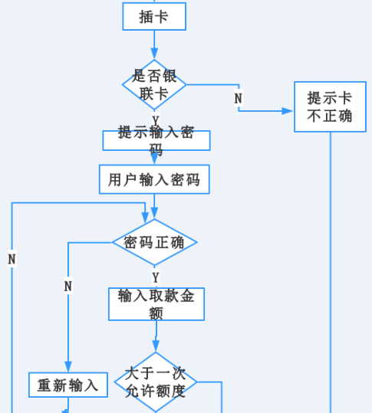
场景法使用
画流程图

Slide 10
场景法使用
开始
插入银行卡
画流程图：
成功
不成功
验证银行卡
输入密码
提示错误、退卡
正确
不正确
验证密码
结束
进入主界面
提示错误
到3次
未到3次
选择“取款”和金额
判断到3次
①
吞卡
结束

Slide 11
①
满足
验证取款额度是否小于当天额度
不满足
不够用
验证卡余额是 否够用
不够用
够用
不够用
ATM机余额是否够用
更新账户余额、出钞
提示错误、退卡
返回主界面
结束

Slide 12
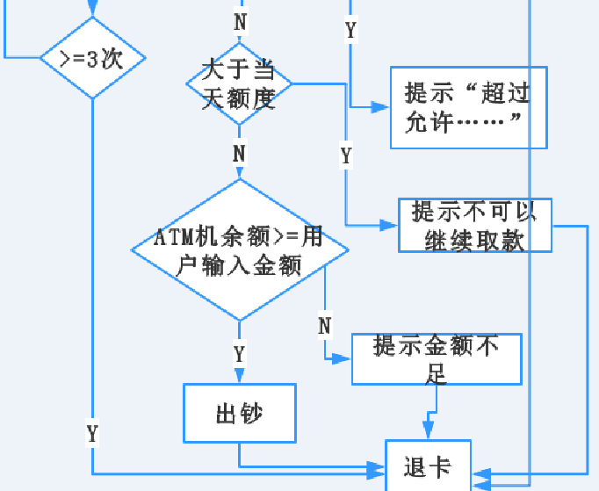

Slide 13
场景法使用—写出基本流和备选流
基本流：
插卡，正确的卡，正确的密码，……取款成功
备选流1：卡错误
备选流2：密码错误
备选流3：密码输入错误次数大于三次

Slide 14
场景法使用—写出基本流和备选流
备选流4：取款大于当天的取款额度
备选流5：卡余额小于取款数
备选流6： ATM机余额不足

Slide 15
场景法使用—构建场景
场景1（基本流）：正确的卡，正确的密码，……取款成功
场景2（基本流+备选流1）：卡错误
场景3（基本流+备选流2）：卡正确，密码错误
场景4（基本流+备选流2+备选流3）：卡正确，密码错误，输入错误次数大于三次

Slide 16
场景法使用—构建场景
场景5（基本流+备选流4）：卡正确，密码正确，取款金额大于当天允许额度
场景6（基本流+备选流5）：卡正确，密码正确，取款额度符合，卡余额小于取款数
场景7（基本流+备选流6）：卡正确，密码正确，当天额度正确，ATM机余额不足

Slide 17
编号 | 操作步骤 | 预期结果
1 | 正确的卡，正确的密码，……都正确 | 取款成功
2 | 插入的卡错误 | 提示“插入的卡错误”
3 | 卡正确，密码错误 | 提示“密码错误……”
4 | 卡正确，密码错误，输入错误次数大于三次 | 提示“错误密码超过3次……”
5 | 卡正确，密码正确，取款额度大于当天允许额度 | 提示“当天取款额度已超过允许……”
6 | 卡正确，密码正确，当天额度符合，卡余额小于取款数 | 提示“卡内余额不足”
7 | 卡正确，密码正确，当天额度符合，ATM机余额不足 | 提示“余额不足……”
根据基本流和备选流设计测试用例

Slide 18
3.6 基于场景的测试
场景设计的基本原则
最少的场景数等于事件流的总数，基本流与备选流的总数
有且唯一有一个场景仅包含基本流
对应某个备选流，至少应有一个场景覆盖，且在场景中应该避免覆盖其他备选流

Slide 19
基于场景的测试
场景法使用注意事项
最少的场景数等于事件流的总数，基本流与备选流的总数
有且唯一有一个场景仅包含基本流
对应某个备选流，至少应有一个场景覆盖

Slide 20
基于场景的测试
使用要求：
要对所测试的软件的业务逻辑、主要功能非常精通

Slide 21
内容总结
场景法定义
基本流和备选流定义
场景法使用步骤
场景法适用场合
场景法使用注意事项

Slide 22
练习
针对：购物流程：登录，选择商品，填写收货地址，支付，使用场景法设计测试用例
针对图书馆借书流程使用场景法设计测试用例
Notes:
购物流程：1、备选流 登陆密码错误、选择商品失败、收货地址无效、支付密码错误、余额不足
1 查询结果没有/没有可借数量
2 借书时，卡错误
3 借书时，密码错误
4

Slide 23
Question

